Slide 1
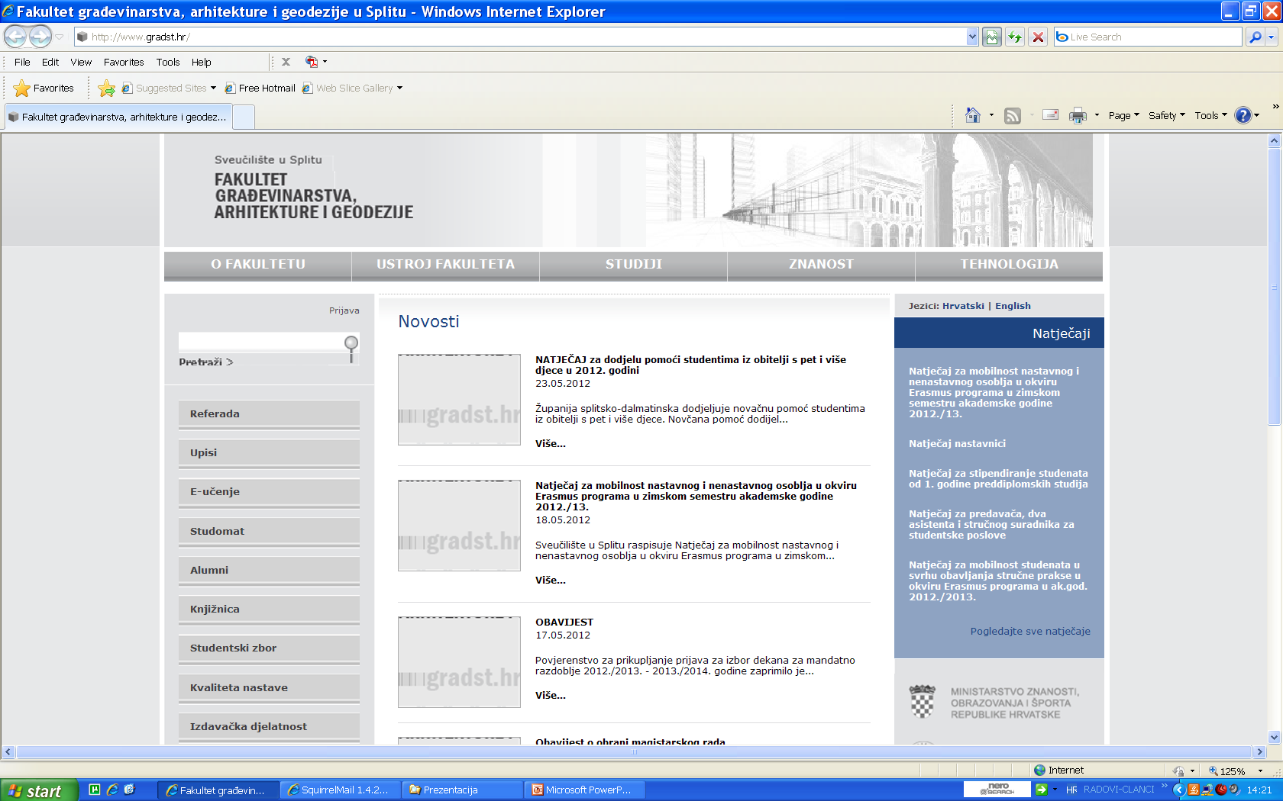
Planiranje graditeljskih investicija
Doc. dr. sc. Nikša Jajac

Slide 2
Tematske cjeline predavanja
UVOD U EKONOMIJU
I. DIO: KONCEPT VREMENSKE VRIJEDNOSTI NOVCA I NJEGOVA PRIMJENA U GRAĐEVINARSTVU
II. DIO: FINANCIJSKO OKRUŽENJE PODUZEĆA
III. DIO: PLANIRANJE KAPITALNIH ULAGANJA
IV. DIO: PROCJENA INVESTICIJSKIH PROJEKATA
V. DIO: METODE FINANCIJSKE ANALIZE 1. dio
VI. DIO: INVESTICIJSKA STUDIJA - METODE FINANCIJSKE
ANALIZE 2. dio
VII. DIO: MARKETING-STRATEGIJA I PLANIRANJE
VIII. DIO: POVEZIVANJE SUDIONIKA U PROJEKTU

Slide 3
UVOD U EKONOMIJU
Planiranje graditeljskih investicija

Slide 4
Sadržaj izlaganja
UVOD
POVIJEST EKONOMIJE
EKONOMIJA
TRŽIŠTE
POTRAŽNJA
PONUDA
PROIZVODNJA
  Faktori proizvodnje
  Principi proizvodnje
  Racionalizacija proizvodnje

Slide 5
Sadržaj izlaganja
7. PRODUKTIVNOST
8. EKONOMIČNOST
9. RENTABILNOST
LIKVIDNOST
ODNOS RENTABILNOSTI I LIKVIDNOSTI
UTROŠCI I TROŠKOVI GRAĐEVINSKOG
POSLOVANJA

Slide 6
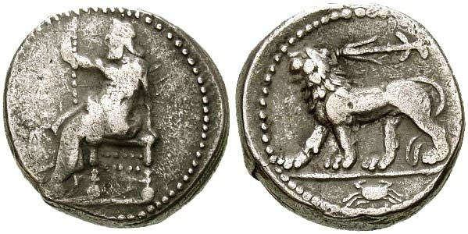
1.1. POVIJEST EKONOMIJE
Shekel 300.g.pr.Kr.

Slide 7
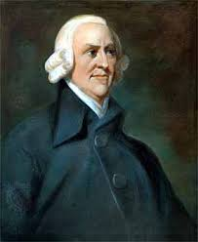
1.1. POVIJEST EKONOMIJE
Adam Smith 1723.-1790.

Slide 8

1.2. EKONOMIJA
Znastvena disciplina koja proučava kako se društvo koristi oskudnim resursima prirode radi proizvodnje dobara i usluga te njihova raspodjeljivanja među članove društva
P.S. Samuelson

Slide 9
1.2.1. EKONOMIJA
što, kako i za koga treba proizvoditi
kretanja u cijelom gospodarstvu, kao što su trendovi cijena, proizvodnje, nezaposlenosti i vanjske trgovine
uvoz i izvoz između dviju ili više zemalja
kako ljudi koriste ograničene proizvodne resurse radi proizvodnje različitih roba te njihove raspodjele, itd.
( grč.oikonomia - upravljanje kućom ili oikos – kuća, domaćinstvo i nomos – zakon, pravilo o upravljanju).

Slide 10
1.2.2. OPĆE KATEGORIJE
EKONOMIJA
MAKROEKONOMIJA
MIKROEKONOMIJA

Slide 11

1.2.2.1. MIKROEKONOMIJA
dolazi od grč. micros – mali i oikonomia – gospodarstvo
proučava ponašanje pojedinih dijelova gospodarstva, odnosno pojedinačnih ekonomskih subjekata, kao, primjerice, pojedinaca, kućanstava, poduzeća i sektora

Slide 12

1.2.2.2. MAKROEKONOMIJA
dolazi od grč. macros – veliki i oikonomia – privreda
bavi se proučavanjem funkcioniranja gospodarstva kao cjeline, i u tom smislu analizira pojedine ekonomske varijable, kao, primjerice, razinu nacionalne proizvodnje, ukupnu zaposlenost, ukupne investicije, opću razinu cijena, gospodarski rast i sl.

Slide 13
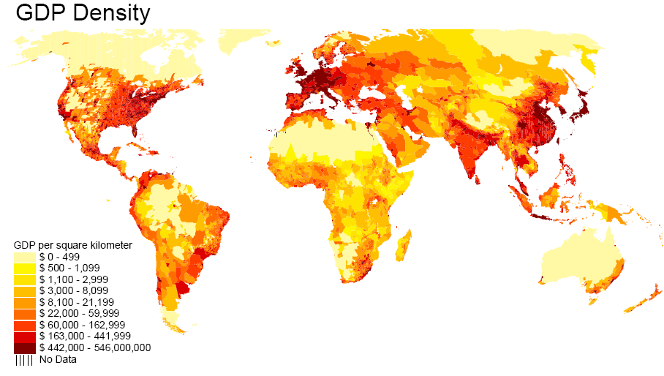
1.2.2.2. MAKROEKONOMIJA

Slide 14
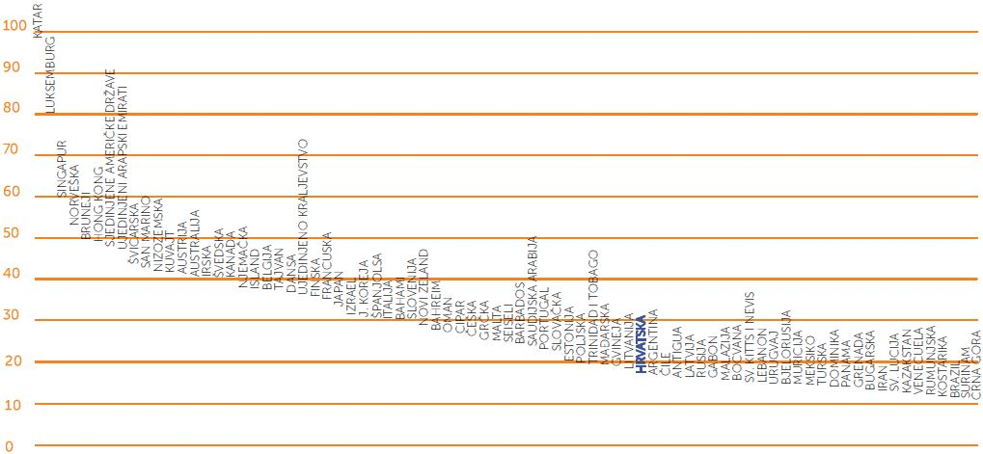
1.2.2.2.1. NACIONALNA EKONOMIJA
Jedna od makroekonomskih disciplina
primjenjena disciplina, a njen predmet promatranja je stvarnost određene zemlje, odnosno njeno gospodarstvo kao cjelina na kojoj se provjeravaju važeća teorijska saznanja i zakonitosti razvoja
na sveobuhvatan način cjelovito i svestrano proučava uvjete, stanja i promjene u ekonomskoj stvarnosti neke države

Slide 15
1.2.3. EKONOMSKA POLITIKA
Dio državne politike koji se bavi odnosom države i gospodarstva
Neka od područja su:
  fiskalna politika
  politika dohodaka
  vanjskotrgovinska politika
  monetarna politika

Slide 16

1.2.4 EKONOMIKA PODUZEĆA
proučava poduzeće, odnosno čimbenike koji djeluju na njegov poslovni uspjeh (neuspjeh) te utvrđuje zakonitosti pojava u njegovu poslovanju
Definira i proučava:
sredstva poduzeća
elemente radnog procesa
troškove
rezultat poslovanja
mjerila uspješnosti poslovanja

Slide 17

1.2.5. POSLOVNA EKONOMIJA
nastala je integriranjem dviju naizgled suprotstavljenih disciplina: mikroekonomije i ekonomike poduzeća

Slide 18
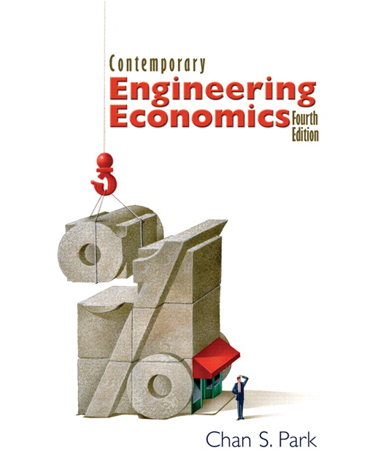
1.2.6. INŽINJERSKA EKONOMIJA
Izučava principe i tehnike za donošenje dugoročnih investicijskih odluka
temelj pri ocjeni investicijskih projekata, odnosno studija podobnosti
obuhvaća i sve ostale aspekte ekonomike poduzeća jer nastanak i razvoj poduzeća temelji se velikim dijelom na investicijskim poduhvatima

Slide 19
1.3. TRŽIŠTE
DEFINIRANJE TRŽIŠTA
TRADICIONALNO
SUVREMENO
mjesto na kojem su se susretali kupci i prodavatelji kako bi razmijenili svoje proizvode
potencijalni kupci koji dijele određenu potrebu ili želju i koji bi bili željni i sposobni uključiti se u razmjenu u cilju zadovoljavanja tih želja i potreba

Slide 20

1.3. TRŽIŠTE
U osnovi, postoji pet tržišta i njihovi međusobni odnosi i to:
- tržište resursa (sirovina, rada, kapitala, itd)
- tržište proizvođača
- tržište posrednika
- potrošačka tržišta i
- vladina tržišta
Tržište obavlja niz funkcija u razvijenim gospodarstvima
Selektivnu funkciju
Alokativnu funkciju
Distributivnu funkciju

Slide 21
1.4. POTRAŽNJA
količina proizvoda (dobara) i usluga koju su kupci spremni kupiti po određenoj cijeni
Odnos između tržišne cijene proizvoda i količine koja se pri toj cijeni traži prikazuje tablica potražnje
Qd_{x} = f (P_{x}, I, P_{y}, T)
PODJELA PROIZVODA NA: 1. NORMALNE
2. INFERIORNE

Slide 22
1.5. PONUDA
količina proizvoda koju su proizvođači ili prodavatelji spremni prodati po određenim cijenama u određenom vremenskom razdoblju
Individualna ponuda
Tržišna ponuda
Qs_{x} = f (P_{x}, P_{y}, C, T)

Slide 23
1.6. PROIZVODNJA
PROIZVODNJA
  Predstavlja transformacijski proces dobara kod kojeg se kombiniranjem različitih INPUT-a (faktora proizvodnje) postiže cilj, tj. stvaranje određenog OUTPUT-a (učinka proizvoda ili usluge). To je djelatnost kojom se uz pomoć ljudskog rada i tehničkih sredstava predmeti rada pretvaraju se u proizvode i usluge.
1.FAKTORI PROIZVODNJE
S obzirom na karakter angažiranih proizvodnih čimbenika, oni se mogu svrstati u
dvije osnovne skupine:
- fiksni proizvodni čimbenici, koji se ne mogu u kratkom vremenskom razdoblju relativno brzo
promijeniti, osim uz velike izdatke, primjerice, strojevi, oprema i sl;
- varijabilni proizvodni čimbenici, koji se mogu relativno lako promijeniti ili zamijeniti u kratkom
vremenskom razdoblju, primjerice, sirovine, niskokvalificirani zaposlenici i sl.
Nacionalna ekonomija – ukupni proizvod jedne zemlje što veći kako bi društvo čim bolje bilo opskrbljeno dobrima, stoga su jasna nastojanja da doprinos svakog poduzeća u ukupnom proizvodu bude što veći
Ekonomika poduzeća – zbog oskudnosti dobara slijedi se princip dugoročne maksimizacije dobiti, neovisno o ciljevima nacionalne ekonomije

Slide 24

1.6. PROIZVODNJA
Pod pojmom racionalizacija proizvodnje, u najširem smislu, se podrazumijevaju sve mjere koje imaju za cilj intenzivirati primjenu principa maksimizacije dobiti u najširem značenju. Racionalizacija nije vezana samo za tehniku proizvodnje, ima primjenu u svim drugim ljudskim djelatnostima
Osnovni oblici racionalizacije su:
POJEDNOSTAVLJENJE (simplifikacija) – radnog postupka i sredstava rada te uvođenje tzv. “općih
pravila”
STANDARDIZACIJA – održavanje iste kakvoće, oblika, dimenzija i sastava proizvoda, kao i
omogućavanje zamjene istovrsnih elemenata u proizvodima raznovrsnih proizvođača
TIPIZACIJA – grupiranje proizvoda u tipove proizvida čime se smanjuju troškovi i vrijeme pripreme
proizvidnje
SPECIJALIZACIJA – unificiranje rada

Slide 25
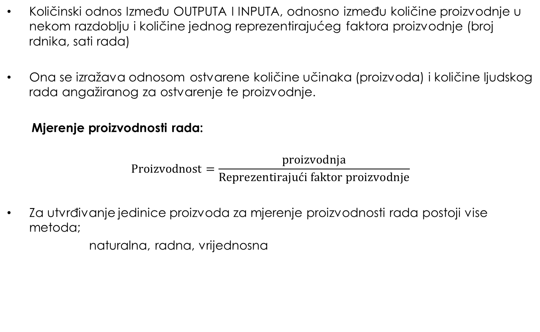

1.7. PRODUKTIVNOST

Slide 26
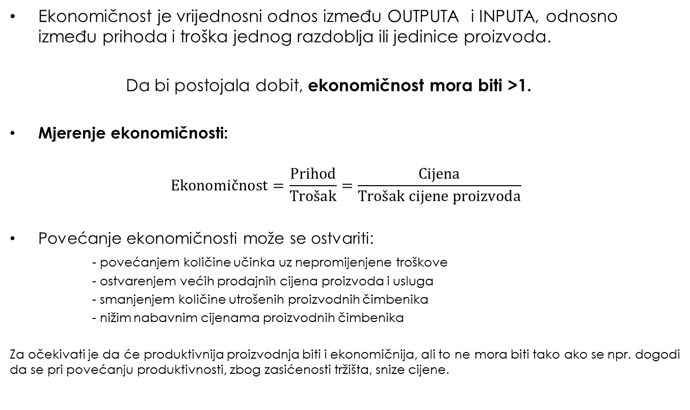

1.8. EKONOMIČNOST

Slide 27
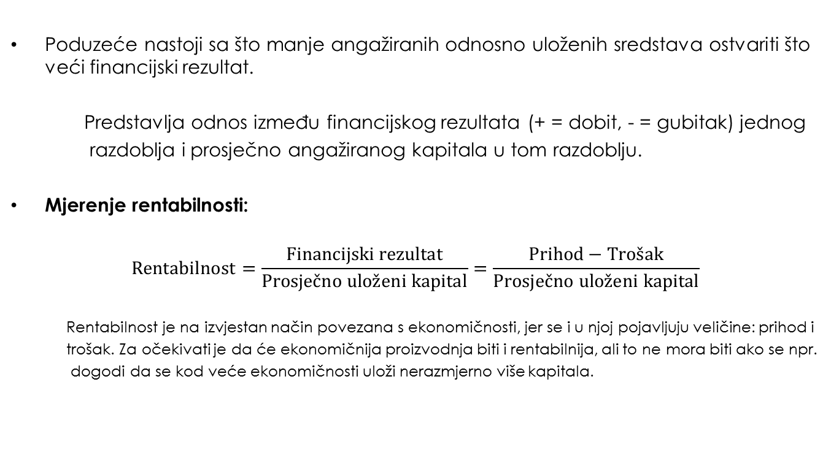
1.9. RENTABILNOST

Slide 28
1.9. RENTABILNOST
Minimalna rentabilnost
Kod ocjene svrsishodnosti investicijskog poduhvata, rentabilnost ukupno
uloženog kapitala, je odlučujući pokazatelj. Investirat ćemo, stoga, ako je
rentabilnost tog poduhvata veća od minimalno potrebne rentabilnosti.
Minimalna rentabilnost se sastoji od:
kamatne stope za dugoročno oročenu štednju
rizika zbog mogućeg tuđeg poslovnog neuspjeha
rizika zbog prekomjernog obezvrjeđenja osnovnih sredstava kroz nagli
razvoj tehnologije
porez na dobit
Elementi u analizi rentabilnosti su:
Vlastiti kapital
Sredstva poduzeća

Slide 29
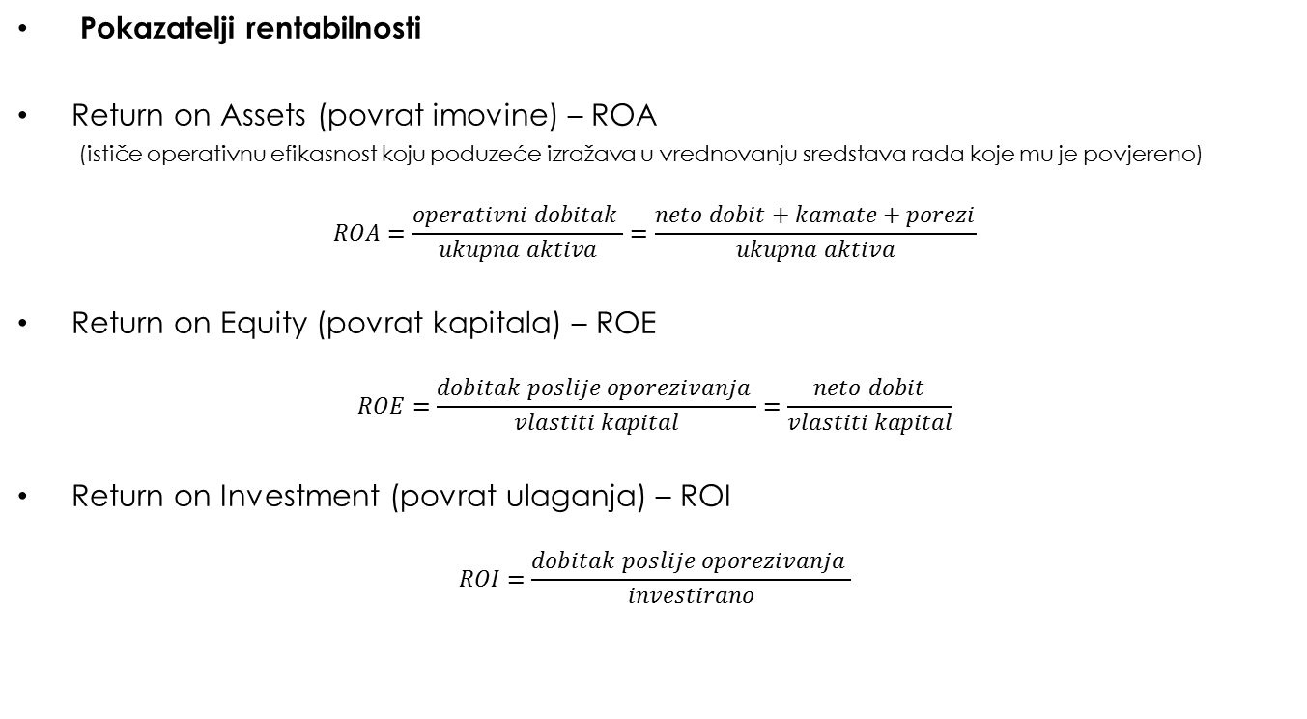

1.9. RENTABILNOST

Slide 30
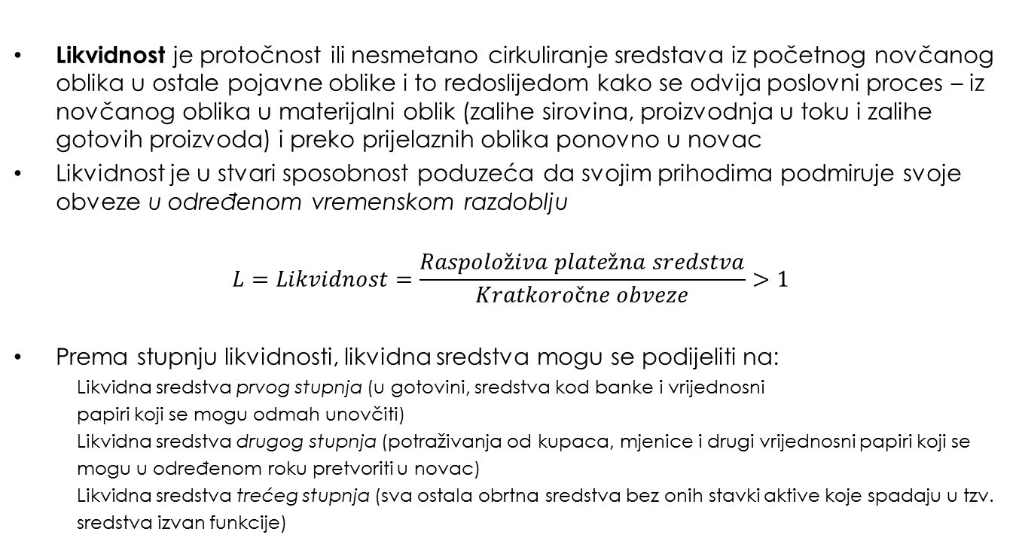
1.10. LIKVIDNOST

Slide 31
1.11. ODNOS RENTABILNOSTI I LIKVIDNOSTI
Rentabilnost ukupnog kapitala je pokazatelj koji daje uvid u mogućnost dugoročnog okamaćenja uloženog kapitala, s obzirom na mogućnosti koje pruža tržište. Zbog toga je rentabilnost mjerodavna za ocjenu svrsishodnosti investiranja.
Likvidnost nam kaže je li postignuta financijska ravnoteža bilo kroz normalno poslovanje ili kratkoročno zaduživanje. To je jedan pokazatelj za neko kratkoročno razdoblje.
Može se poslovati ako ne postoji visoki stupanj rentabilnosti, ali uvijek
mora biti prisutna likvidnost. Nelikvidnost je stoga prvi ili najčešći razlog
propasti poduzeća, ako je kratkoročno zaduživanje nemoguće a
nerentabilnost ukazuje na to da se dotično poslovanje ne isplati.

Slide 32

1.12. UTROŠCI I TROŠKOVI GRAĐEVINSKOG
POSLOVANJA

Slide 33
1.12. UTROŠCI I TROŠKOVI GRAĐEVINSKOG POSLOVANJA
POJAM REPRODUKCIJE
Reprodukcija je obavljanje procesa proizvodnje. Znači ponovnu proizvodnju materijalnih dobara.
Vrste reprodukcije :
Može biti umanjena- kada se proces proizvodnje obavlja u sve užim razmjerima. Od jednog do drugog razdoblja dobiva se sve manje proizvoda.
Može biti jednostavna– proces proizvodnje obnavlja se u istim razmjerima.Stalno se isporučuje jednaka količina dobara i usluga.
Može biti proširena – proces proizvodnje obnavlja se u širim razmjerima. Stvara se sve više i više proizvoda.

Slide 34
1.12. UTROŠCI I TROŠKOVI GRAĐEVINSKOG POSLOVANJA
Osnovni elementi proizvodnje su:
Sredstva za rad - osnovna sredstva
- strojevi, alati, objekti u kojima se radi (troše se postepeno)
- prava – patenti, licence, koncesije i slična prava korištenja
2. Materijal – predmet rada
- glavni materijal – npr. beton, armatura
- pomoćni materijal – npr. oplata
- energija
3. Radna snaga
- glavna uloga – čovjek : kreator i nositelj proizvodnje
- cijena radne snage, koja može biti i veća i manja od vrijednosti koje radnik
troši za vlastito izdržavanje. O cijeni radne snage, dakle, zavisi, standard
radnika.
- sposobnost radnika zavisi o tri stvari: znanje + vještina + iskustvo
- ideja – centri za stručno obrazovanje radnika o poduzećima + praktične metode obuke

Slide 35
1.12. UTROŠCI I TROŠKOVI GRAĐEVINSKOG POSLOVANJA
Količinski izraz trošenja činitelja poslovno–proizvodnog procesa zove se UTROŠAK.
U proizvodno-poslovnom procesu troše se :
sredstva za rad – osnovna sredstva
predmeti rada
rad radnika
Novčani izraz utroška zove se TROŠAK.
(troškovi rada radnika, troškovi sredstava za rad, troškovi materijala te ostali troškovi)
-Troškovi u užem smislu - novčani izraz utrošenih elemenata radnog procesa.
-Troškovi u širem smislu – svi rashodi i izdaci koji su nastali u svezi s proizvodnjom robe i usluga i drugih oblika poslovanja

Slide 36
1.12. UTROŠCI I TROŠKOVI GRAĐEVINSKOG POSLOVANJA
TROŠKOVI – cjenski izraz trošenja čimbenika proizvodno-poslovnog procesa (rada, sredstava za rad i predmeta rada)
Utrošci se javljaju u mnoštvu pojavnih oblika i izražavaju mnoštvom jedinica mjera. Oni su heterogeni ( metri, kg, litre itd.) te je kontrola otežana ili nemoguća.
Zbog toga se sažimaju u homogene grupe ( posebno rad, posebno materijal, posebno sredstva za rad)
Teorija troška – znanost o upravljanju izračunava pojavne oblike i posljedice njihovog ponašanja u raznim poslovnim situacijama, te se koncepcija teorije troškova zasniva na punoj cijeni koštanja!
Klasična funkcija troškova izvedena iz klasične proizvodne funkcije
- postavljena 1768. Turgat, ministar financija Ludwiga XVI.
- ovisnost prinosa i proizvodnih faktora

Slide 37
1.12. UTROŠCI I TROŠKOVI GRAĐEVINSKOG POSLOVANJA
fiksni proizvodni faktor („zemlja”-obradiva površina) – preduvjet proizvodnje ali samostalno ne utječe na visinu prinosa
varijabilni faktor „rad”-radna snaga – direktno utječe na razvoj prinosa
Ako se količine faktora proizvodnje pomnože s cijenama faktora, dobit će se funkcija istog oblika - monetarna proizvodna funkcija

Slide 38
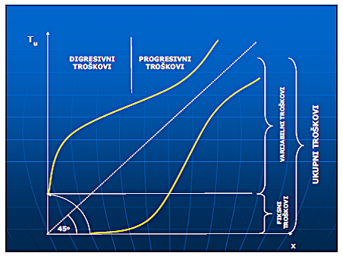
1.12. UTROŠCI I TROŠKOVI GRAĐEVINSKOG POSLOVANJA
– fiksni troškovi ( dio troška koji se odnosi na fiksni faktor)
- varijabilni troškovi (dio troška koji se odnosi na varijabilni faktor)
Da bi klasična proizvodna funkcija postala klasična funkcija troškova treba apscisu (x) zamijeniti ordinatom (y) te dobijamo zrcalnu sliku pod kutem 45°
Degresivni razvoj funkcije na početku a progresivni na kraju

Slide 39
1.12.1. VRSTE TROŠKOVA
Trošak
-u užem smislu podrazumijeva novčani izraz utrošenih elemenata radnog procesa,
-u širem smislu obuhvaća sve rashode i izdatke koji su nastali u svezi s proizvodnjom robe i usluga i drugih oblika poslovanja.
Troškovi jesu rashodi, ali svi rashodi nisu troškovi.
Cilj radi kojeg nastaju rashodi mogu biti različiti, dok je nastajanje troškova vezano uz ostvarivanje korisnih učinaka.

Slide 40
1.12.1. VRSTE TROŠKOVA
Grupiranje troškova
Troškove je općenito moguće grupirati /podijeliti po više osnova:
Osnovne ili prirodne grupe troškova
(troškovi materijala, energije, goriva, ambalaže ; troškovi osnovnih sredstava, usluga ...)
2. Ekonomske i neekonomske troškove
(sredstva za proizvodnju i rad)
3. Direktne i indirektne troškove
Direktni (neposredni, izravni, pojedinačni) - troškovi koji se mogu direktno rasporediti na nositelja troška, proizvoda ili usluge. (troškovi materijal za izradu, proizvodne radne snage ...) Indirektni (opći,režijski) – troškovi koji se ne mogu razgraničiti na jedinicu proizvoda ili usluge. (troškovi jednog mjesta, radionice, pogona ...)
Troškove po mjestima i nosiocima
(razvrstavanje troškova po sektorima, pogonima ...)
5. Ukalkulirane, realizirane i naplaćene troškove
(odmah nakon nastajanja dobivaju karakter ukalkuliranih)
6. Stvarne,planske i standardne troškove

Slide 41
1.12.1. VRSTE TROŠKOVA
Apsorbirani, preapsorbirani i neapsorbirani indirektni (opći) troškovi (vezuje se uz indirektne , opće troškove ; to su zajednički troškovi za više mjesta, za više proizvoda i za cijelu poslovnu tvrku)
Kratkoročne i dugoročne troškove
(kratkoročni – fiksni i varijabilni; dugoročni- samo varijabilni)
9. Troškove koji se mogu kontrolirati i troškove izvan kontrole
(u nadležnosti tvrke)
10. Troškove proizvodnje i troškove prometa
(trošak proizvodnje-neposredno u vezi s proizvodnjom, trošak prometa-troškovi povezani s nabavom i prodajom)
11. Fiksne i varijabilne troškove
Fiksni (indirektni,vremenski troškovi)- u ukupnom iznosu ostaju isti, stalni, nepromjenjivi bez obzira na promjene opsega u proizvodnji ( troškovi režijskog osoblja, održavanja i čišćenja, kamata i osiguranja, najamnine i zakupnine, amortizacije, grijanja,rasvjete i dr.)
Varijabilni (direktni troškovi)- variraju ovisno o promjenama u opsegu proizvodnje (troškovi materijala,rada u proizvodnji...)
Varijabilni troškovi su isključivo vezani za kretanje opsega proizvodnje.
12. Ostale podjele troškova

Slide 42
1.12.1. VRSTE TROŠKOVA
Industrijska proizvodnja
Oblik klasične funkcije troška polazi od homogene proizvodnje, odnosno od proizvodnje jednog proizvoda kod kojih se proizvodnja iskazuje u jednoznačnim jedinicama (komada, t, m3).
Pored apsolutnih troškova (npr. u kn) u ekonomskim analizama naročito su interesantni jedinični troškovi (npr. U kn/m3)
Jedinični troškovi mogu biti:
-prosječni fiksni troškovi
-prosječni varijabilni troškovi
-prosječni ukupni troškovi
-granični ili marginalni troškovi

Slide 43
1.12.1. VRSTE TROŠKOVA
Industrijska proizvodnja
Funkcija fiksnih troškova
Fiksni troškovi predstavljaju grupu troškova nepromjenjivog karaktera (najam, amortizacija i dr.).
Prosječni fiksni trošak (tf) se dobije kada se
apsolutni fiksni trošak (Tf) podjeli
s proizvodnjom (x).
Očito je taj odnos tanges kuta sekante (α).
Ako je x (proizvodnja) =1,
onda je Tf (apsolutni trošak) = tf (fiksni trošak)

Slide 44
1.12.1. VRSTE TROŠKOVA
Industrijska proizvodnja
Funkcija varijabilnih troškova
Varijabilni troškovi predstavljaju grupu troškova varijabilnog karaktera (sirovine, energiju i dr.).
Prosječni varijabilni troškovi (tv) dobiju se kada se apsolutni varijabilni trošak (Tv) podijeli s proizvodnjom (x).
Ovdje taj odnos predstavlja tanges
kuta sekante (β).
Ako je x (proizvodnja) =1,
onda je Tv (aposolutni varijabilni trošak)
= tv (varijabilni trošak)

Slide 45
1.12.1. VRSTE TROŠKOVA
Industrijska proizvodnja
Funkcija ukupnih troškova
Prosječni ukupni trošak (tu) dobije se kada se apsolutni ukupni trošak (Tu) podijeli s proizvodnjom (x). I ovdje je ovaj odnos tanges kuta sekante (γ).
Ako je x = 1 onda je i Tv=tv.
Ako se kod izračuna prosječnih ukupnih
troškova izostave svi jedinični troškovi
(Δtu) koji se ne mijenjaju prirastom
proizvodnje, (npr. sirovina, energije i dr.),
dobit će se nova funkcija prosječnih
ukupnih troškova (tu') kod koje će minimum
biti kod iste proizvodnje (x3).
Funkcija prosječnih ukupnih troškova
smanjena je za veličinu Δtu=Δtp.

Slide 46
1.12.1. VRSTE TROŠKOVA
Industrijska proizvodnja
Granični ili marginalni trošak (tm)
-stvarni jedinični trošak svake jedinice, odnosno gledano sa stajališta prirasta proizvodnje, posljednje proizvedene jedinice. Prikazano u smislu "stepenica“, marginalni trošak je promjenjive visine "stepenica", pri čemu je "stepenište" sama funkcija apsolutnih varijabilnih troškova.
-Prirastom proizvodnje kut tangente (δ), a time
i tanges tog kuta, odnosno marginalni trošak
postaje sve manji. Najmanji kut δ je kada se radi
o tangenti u točki infleksije, odnosno prijevojnoj
točki, a to je kodproizvodnje x1, tu su dakle
marginalni troškovi najmanji. Daljnjim prirastom
proizvodnje (x) kut δ postaje sve veći, a time rastu
i marginalni troškovi (troškovi su progresivni).

Slide 47
1.12.1. VRSTE TROŠKOVA
Industrijska proizvodnja

Slide 48

1.12.2. PODJELA TROŠKOVA ZA POTREBE PRAKSE
Za praktične svrhe podjela:
1. Po elementima radnog procesa
-troškovi sredstava za rad
- troškovi predmeta rada
- troškovi rada
- ostali troškovi
2. Podjela troškova po nastanku i obračunu
pojedinačni; direktni troškovi – materijali, amortizacija, plaće...
opći; zajednički troškovi - opći troškovi izvedbe (OTI)
opći troškovi uprave i prodaje (OTUP)

Slide 49
1.12.2. PODJELA TROŠKOVA ZA POTREBE PRAKSE

Slide 50
1.12.2. PODJELA TROŠKOVA ZA POTREBE PRAKSE
Za praktične svrhe podjela:
Podjela prema dinamici proizvodnje
apsolutni fiksni troškovi – apsolutno ne promjenjivi
relativni fiksni troškovi – promjenjivi samo u pojedinim situacijama
varijabilni troškovi – mogu se stalno kretati
4. Podjela ukupnih troškova prema funkcijama na koje se odnose
(proizvodni, upravni, razvojni, prodajni troškovi)
Podjela ukupnih troškova prema njihovoj kompoziciji (elementarni i složeni troškovi)

Slide 51

1.12.2. PODJELA TROŠKOVA ZA POTREBE PRAKSE
Linearna funkcija troška
Ukupni troškovi: $T_{u}= T_{f}+T_{p}$
Tf = Fiksni trošak,
Tp = Proporcionalni trošak
Prosječni fiksni troškovi:
$t_{f }=tg α$ ; $t_{f}= \frac{T_{f}}{x}$
Prosječni proporcionalni troškovi: $t_{p}=tgβ$ ; $t_{p}= \frac{T_{p}}{x}$
Prosječni ukupni troškovi:
$t_{u}=tg γ= t_{f}+t_{p }= \frac{T_{f}}{x}+\frac{T_{p}}{x}=\frac{T_{u}}{x}$
Linearna funkcija prihoda

Slide 52
1.12.2. PODJELA TROŠKOVA ZA POTREBE PRAKSE
Doprinos pokrića
Doprinos za pokriće fiksnih troškova
-prihod umanjen za proporcionalne troškove

Slide 53
1.12.3. UPRAVLJANJE TROŠKOVIMA
Normiranje, planiranje, evidentiranje i obračun troškova građevinske proizvodnje i građevinskog poslovanja.
1. Normiranje
Dobijaju se „pozicije rada” koje označuju vrste radova i njihovo trajanje. Služi kasnije za procjenu
direktnih troškova
2. Planiranje proizvodnje
Primjenjuju se normativi rada kako bi se odredilo optimalno vrijeme potrebno za izvršenje određenog
rada, te najracionalniju upotrebu materijala.
Koriste se:
normativ vremena
normativ izrade
S obzirom na način dolaženja do norme, one se dijele na statičke, iskustvene (empirijske) i tehničke
norme, s time da su sve norme višestruke.
2. Evidentiranje troškova – slijedi iz planiranja proizvodnje

Slide 54
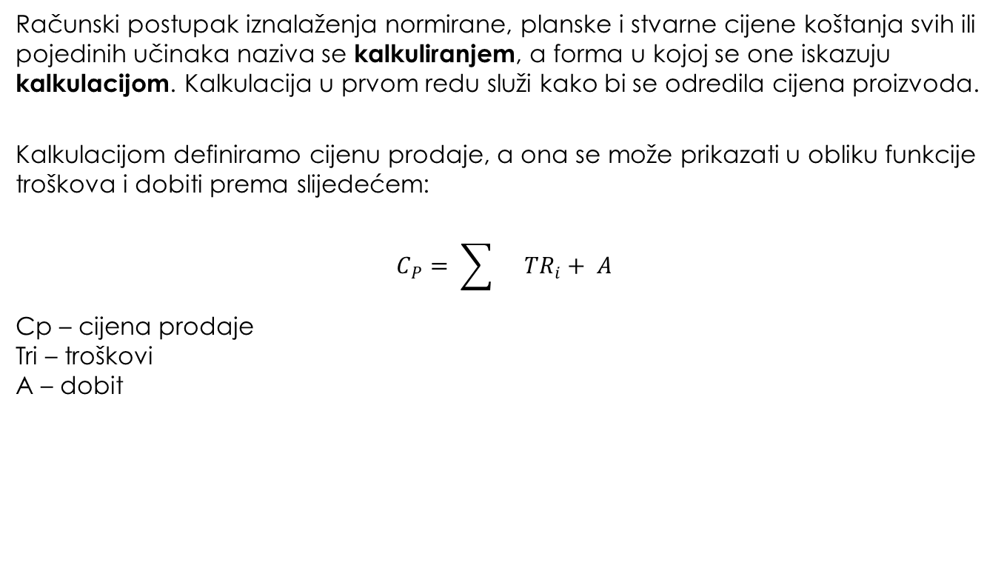
1.12.4. OBRAČUN TROŠKOVA
Računski postupak iznalaženja normirane, planske i stvarne cijene koštanja svih ili pojedinih učinaka naziva se kalkuliranjem, a forma u kojoj se one iskazuju kalkulacijom. Kalkulacija u prvom redu služi kako bi se odredila cijena proizvoda.
Kalkulacijom definiramo cijenu prodaje, a ona se može prikazati u obliku funkcije troškova i dobiti prema slijedećem:
$$C_{P}= \sum{}TR_{i}+ A$$
Cp – cijena prodaje
Tri – troškovi
A – dobit

Slide 55
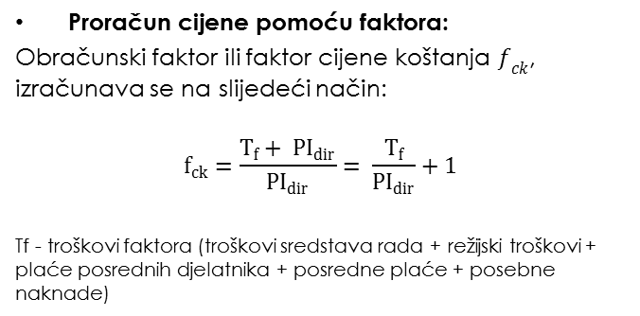
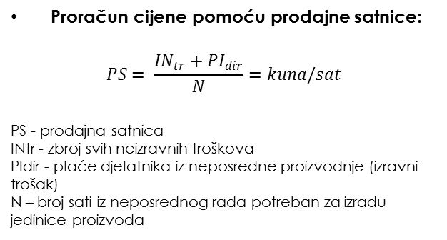
1.12.4. OBRAČUN TROŠKOVA
Izravni troškovi se sastoje od troškova rada (izvedba objekta i unutarnji transport na gradilištu), materijala i strojeva.
Neizravni troškovi se izračunavaju pomoću kalkulacijskog koeficijenta s kojim se množe troškovi rada.
U praksi se za proračun prodajne cijene koriste različiti postupci, međutim dva temeljna pristupa su:
metoda prodajne satnice i
metoda obračunskog faktora.

Slide 56
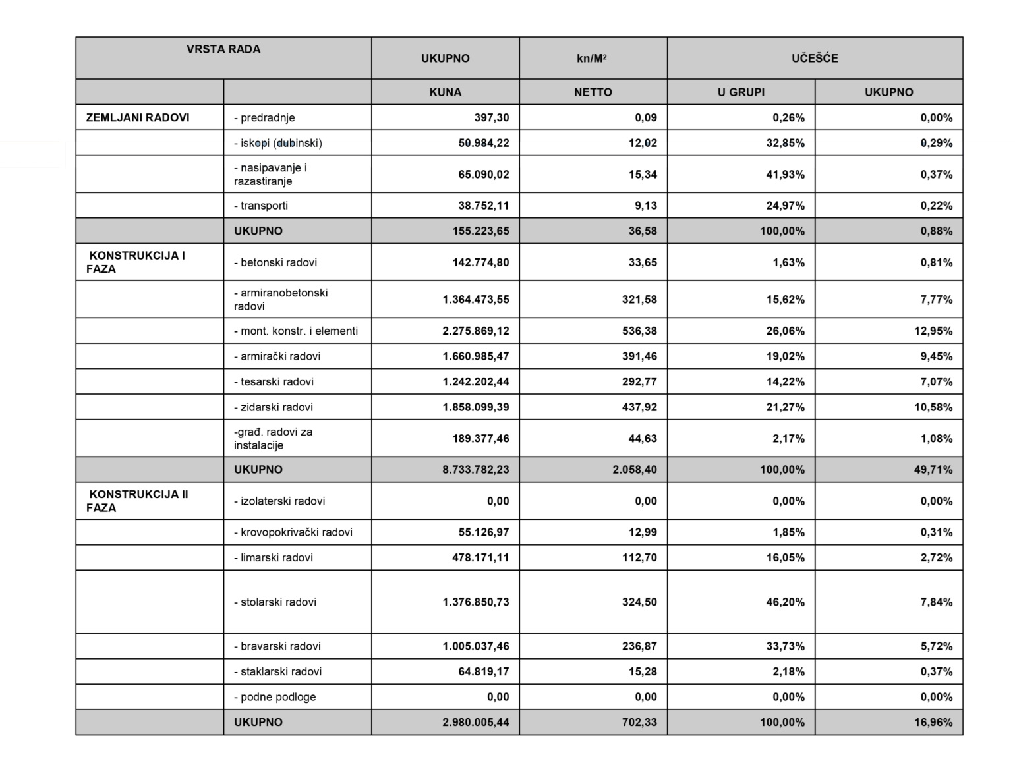
Primjer
Proračun cijene građenja tipskih objekata, izvor : Standardna kalkulacija radova u visokogradnji , Bilten

Slide 57
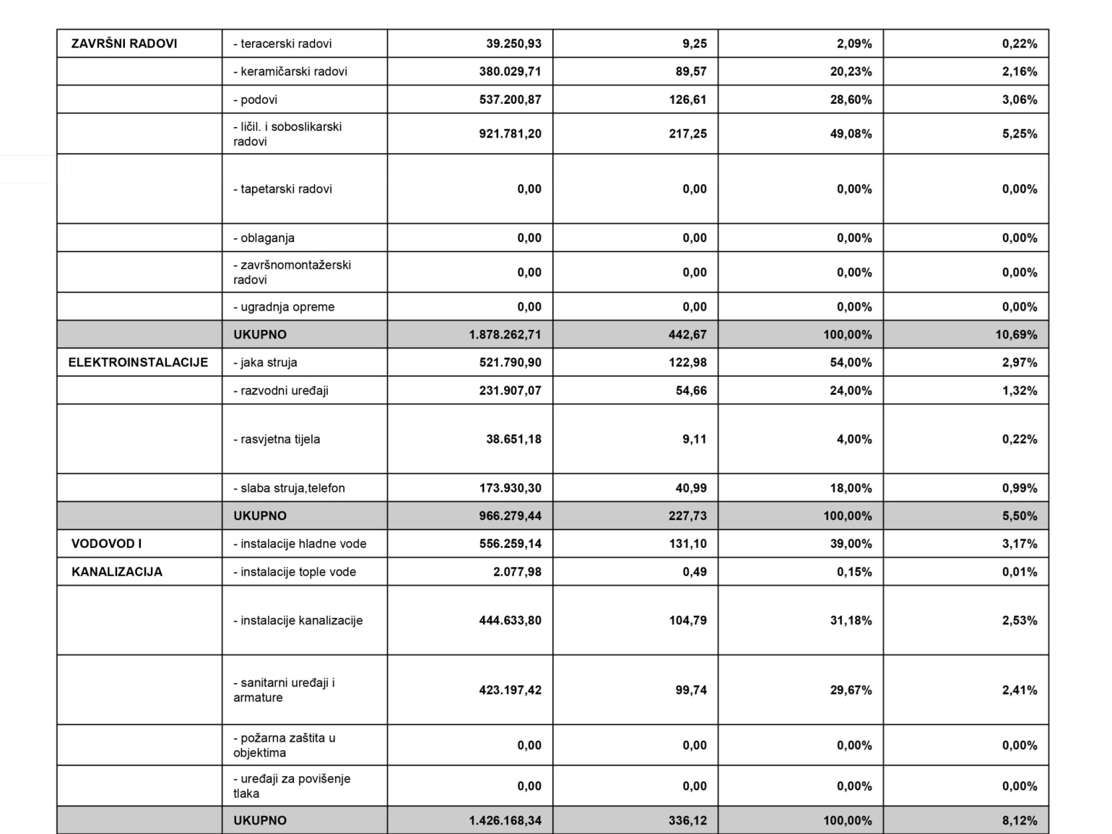

Slide 58
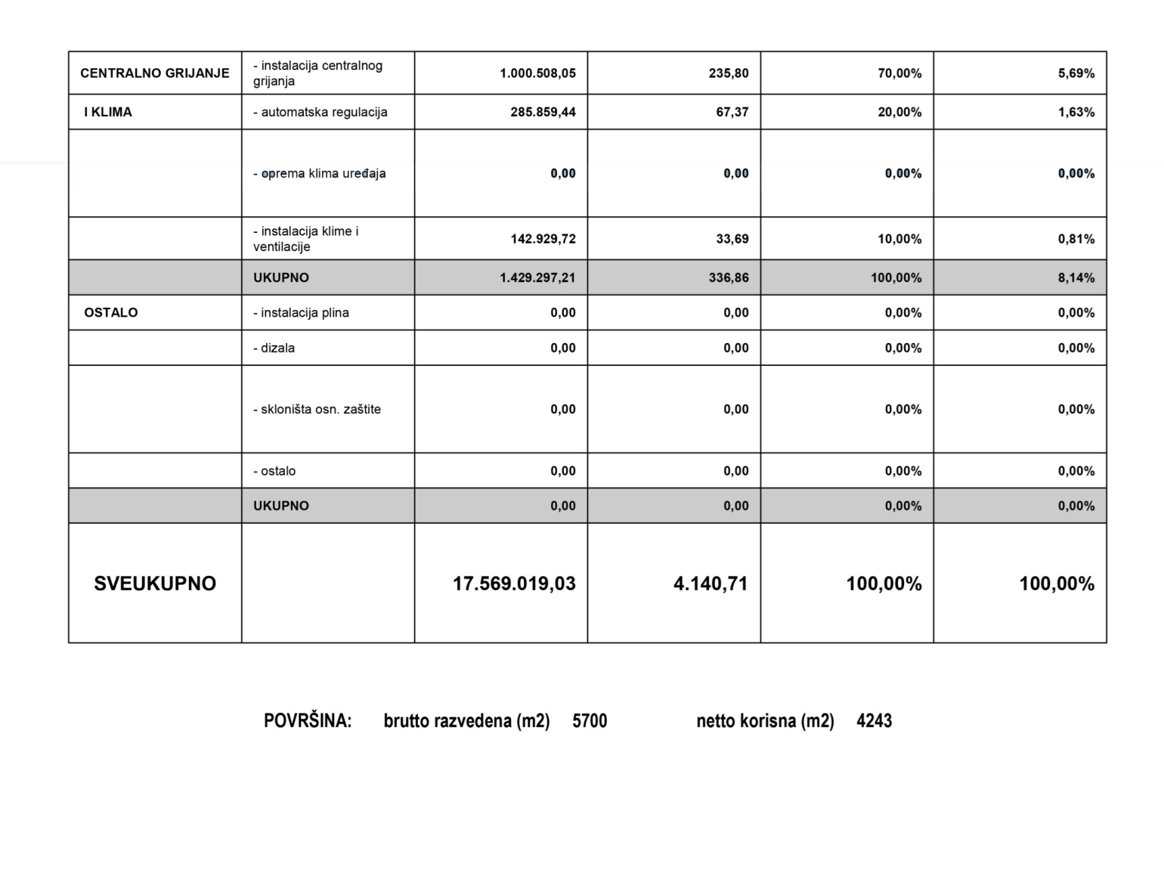

Slide 59
Pitanja i odgovori
1.Kakva može biti reprodukcija u procesu proizvodnje?
-UMANJENA- kada se proces proizvodnje obavlja u sve užim razmjerima.
-JEDNOSTAVNA– proces proizvodnje obnavlja se u istim razmjerima.
-PROŠIRENA – proces proizvodnje obnavlja se u širim razmjerima.
2. Koji su osnovni elementi proizvodnje?
1. Sredstva za rad-osnovna sredstva – troše se postepeno i otpisuju putem amortizacije (strojevi, alati, objekti u kojima se radi, prava – patenti, licence, koncesije i slićna prava korištenja).
2. Materijal – predmet rada
Postoji više vrsta materijala, npr.: glavni i pomoćni materijali
3. Radna snaga - ima središnje mjesto među proizvodnim faktorima.
3. Kako se troškovi mogu grupirati?
-osnovna ili prirodna grupa troškova
-ekonomski i neekonomski troškovi
-direktni i indirektni troškovi
-troškovi po mjestima i nosiocima
-ukalkulirane, realizirane i naplaćene troškove
-stvarne, planske i standardne troškove
-apsorbirani, preapsorbirani i neapsorbirani indirektni troškovi
-kratkoročni i dugoročni troškovi
-troškovi koji se mogu kontrolirati i troškovi izvan kontrole
-troškovi proizvodnje i troškovi prometa
-fiksni i varijabilni troškovi
-ostali troškovi
4. Što su direktni, a što indirektni troškovi?
Direktni troškovi se još nazivaju i pojedinačnim ili izravnim troškovima, grupiranje je moguće već u trenutku njihova nastanka jer se tada zna na koji proizvod, odnosno uslugu se odnose.
Indirektni troškovi se još nazivaju i općim, odnosno zajedničkim troškovima. Ovdje se podrazumijevaju troškovi koji se u trenutku nastanka ne mogu izravno razgraničiti na pojedine proizvode, odnosno usluge. To su zajednički troškovi jednog mjesta, radionice, pogona ili faze, ili su pak zajednički za cijelu poslovnu tvrtku.

Slide 60
Pitanja i odgovori
5. Što su stvarni, planski i standardni troškovi?
-stvarni troškovi su izraz istinitih, stvarnih trošenja u jednom vremenskom razdoblju.
-planski troškovi su predviđeni troškovi za određeno vremensko razdoblje – najčešće godinu dana. Osnova za utvrđivanje je najčešće zbroj stvarnih troškova minulih razdoblje i predviđanja troškova u razdoblju za koje se odnose.
-Standardni troškovi su kao i planski, predviđeni,unaprijed utvrđeni troškovi. Za razliku od planskih, standardni troškovi se utvrđuju na temelju svestranih znanstvenih studija.
6. Što su varijabilni troškovi i uz što su vezani?
– oni troškovi koji u svojoj ukupnosti variraju ovisno o promjenama u opsegu proizvodnje. Oni se s povećanjem proizvodnje povećavaju, a s njenim smanjenjem smanjuju, a ako se proizvodnja obustavi, njih uopće ne mora biti. Varijabilni troškovi su isključivo vezani za kretanje opsega proizvodnje.
7. Što je granični ili marginalni trošak?
-(tm) je stvarni jedinični trošak svake jedinice, odnosno gledano sa stajališta prirasta proizvodnje, posljednje proizvedene jedinice.
8. Podjela troškova prema dinamici proizvodnje?
Apsolutni fiksni troškovi, relativni fiksni troškovi, varijabilni troškovi.
9. Podjela troškova po nastanku i obračunu?
Pojedinačni (direktni) troškovi – materijal, rad.
Opći (zajednički) troškovi) – pogon, uprava i prodaja.
10. Čemu služi normiranje troškova?
Normiranjem troškova se dolazi do „pozicija radova“ koje označuju vrste radova i njihovo trajanje. Služi za procjenu direktnih troškova.

Slide 61
KONTAKT PODACI
doc. dr. sc. Nikša Jajac
njajac@gradst.hr
ured na FGAG - zgrada B, 4. kat

Slide 62
UPUTE ZA KONTAKTIRANJE
Kad šaljete e-mail na njajac@gradst.hr njegov naslov mora biti:
Naziv predmeta – Ime Prezime

